Slide 1
English Translation starts NOW
Outside of church
Dial 425-650-1398
Use Conference Code 849387
In House
WI-FI Network = Listen Everywhere
Password: 12345678
Open Listen Everywhere App

Slide 2
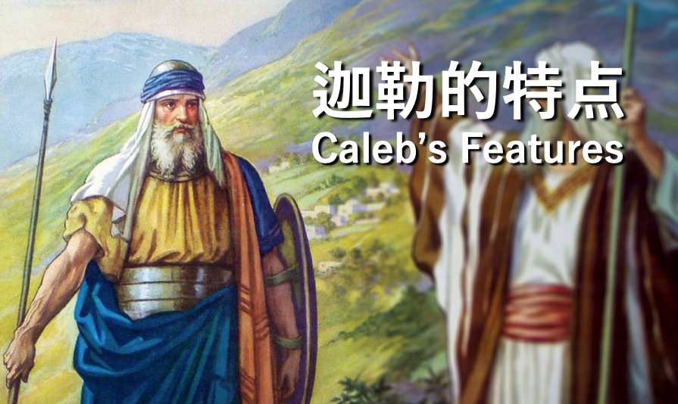
房正豪牧師 Rev. Steven Fang

Slide 3
約 書 亞 記 Joshua 14:1-2
1 以 色 列 人 在 迦 南 地 所 得 的 产 业 ， 就 是 祭 司 以 利 亚 撒 和 嫩 的 儿 子 约 书 亚 ， 并 以 色 列 各 支 派 的 族 长 所 分 给 他 们 的 ， 都 记 在 下 面 ，
1 Now these are the areas the Israelites received as an inheritance in the land of Canaan, which Eleazar the priest, Joshua son of Nun and the heads of the tribal clans of Israel allotted to them.

Slide 4
2 是 照 耶 和 华 藉 摩 西 所 吩 咐 的 ， 把 产 业 拈 阄 分 给 九 个 半 支 派 。
2 Their inheritances were assigned by lot to the nine and a half tribes, as the Lord had commanded through Moses.

Slide 5
約 書 亞 記 Joshua 14:6-8
6 那 时 ， 犹 大 人 来 到 吉 甲 见 约 书 亚 ， 有 基 尼 洗 族 耶 孚 尼 的 儿 子 迦 勒 对 约 书 亚 说 ： 耶 和 华 在 加 低 斯 巴 尼 亚 指 着 我 与 你 对 神 人 摩 西 所 说 的 话 ， 你 都 知 道 了 。
6 Now the people of Judah approached Joshua at Gilgal, and Caleb son of Jephunneh the Kenizzite said to him, “You know what the Lord said to Moses the man of God at Kadesh Barnea about you and me.

Slide 6
7 耶 和 华 的 仆 人 摩 西 从 加 低 斯 巴 尼 亚 打 发 我 窥 探 这 地 ， 那 时 我 正 四 十 岁 ； 我 按 着 心 意 回 报 他 。
7 I was forty years old when Moses the servant of the Lord sent me from Kadesh Barnea to explore the land. And I brought him back a report according to my convictions,

Slide 7
8 然 而 ， 同 我 上 去 的 众 弟 兄 使 百 姓 的 心 消 化 ； 但 我 专 心 跟 从 耶 和 华 ─ 我 的 神 。
8 but my fellow Israelites who went up with me made the hearts of the people melt in fear. I, however, followed the Lord my God wholeheartedly.

Slide 8
約 書 亞 記 Joshua 14:9
9 当 日 摩 西 起 誓 说 ： 你 脚 所 踏 之 地 定 要 归 你 和 你 的 子 孙 永 远 为 业 ， 因 为 你 专 心 跟 从 耶 和 华 ─ 我 的 神 。
9 So on that day Moses swore to me, ‘The land on which your feet have walked will be your inheritance and that of your children forever, because you have followed the Lord my God wholeheartedly.

Slide 9
約 書 亞 記 Joshua 14:10-11
10 自 从 耶 和 华 对 摩 西 说 这 话 的 时 候 ， 耶 和 华 照 他 所 应 许 的 使 我 存 活 这 四 十 五 年 ； 其 间 以 色 列 人 在 旷 野 行 走 。 看 哪 ， 现 今 我 八 十 五 岁 了 ，
10 “Now then, just as the Lord promised, he has kept me alive for forty-five years since the time he said this to Moses, while Israel moved about in the wilderness. So here I am today, eighty-five years old!

Slide 10
約 書 亞 記 Joshua 14:13-14
13 於 是 约 书 亚 为 耶 孚 尼 的 儿 子 迦 勒 祝 福 ， 将 希 伯 仑 给 他 为 业 。
13 Then Joshua blessed Caleb son of Jephunneh and gave him Hebron as his inheritance.

Slide 11
14 所 以 希 伯 仑 作 了 基 尼 洗 族 耶 孚 尼 的 儿 子 迦 勒 的 产 业 ， 直 到 今 日 ， 因 为 他 专 心 跟 从 耶 和 华 ─ 以 色 列 的 神 。14 So Hebron has belonged to Caleb son of Jephunneh the Kenizzite ever since, because he followed the Lord, the God of Israel, wholeheartedly.

Slide 12
专心跟从神！
Following God Wholeheartedly！

Slide 13
加 拉 太 書 Galatians 2:20
20 我 已 经 与 基 督 同 钉 十 字 架 ， 现 在 活 着 的 不 再 是 我 ， 乃 是 基 督 在 我 里 面 活 着 ； 并 且 我 如 今 在 肉 身 活 着 ， 是 因 信 神 的 儿 子 而 活 ； 他 是 爱 我 ， 为 我 舍 己 。
20 I have been crucified with Christ and I no longer live, but Christ lives in me. The life I now live in the body, I live by faith in the Son of God, who loved me and gave himself for me.

Slide 14
与主联合
神人合一
United with the Lord
Unity of God and Mankind

Slide 15

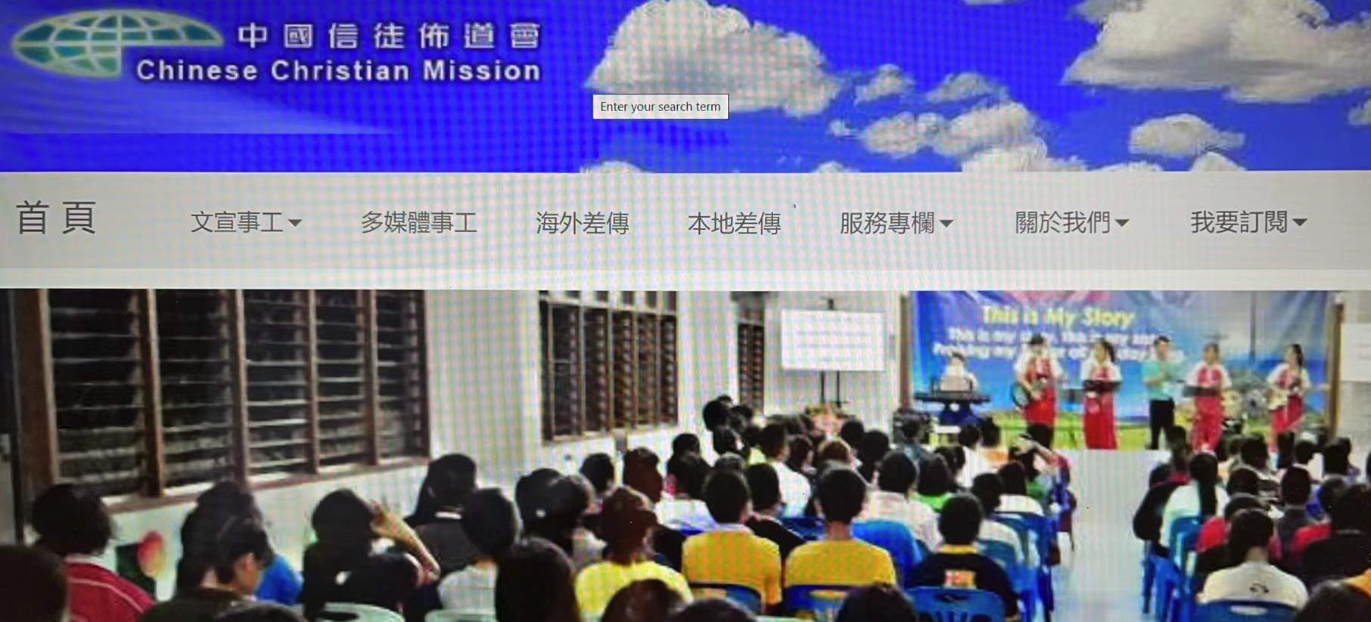

Slide 16
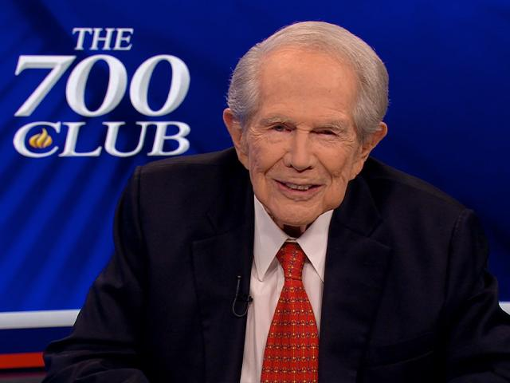


Slide 17
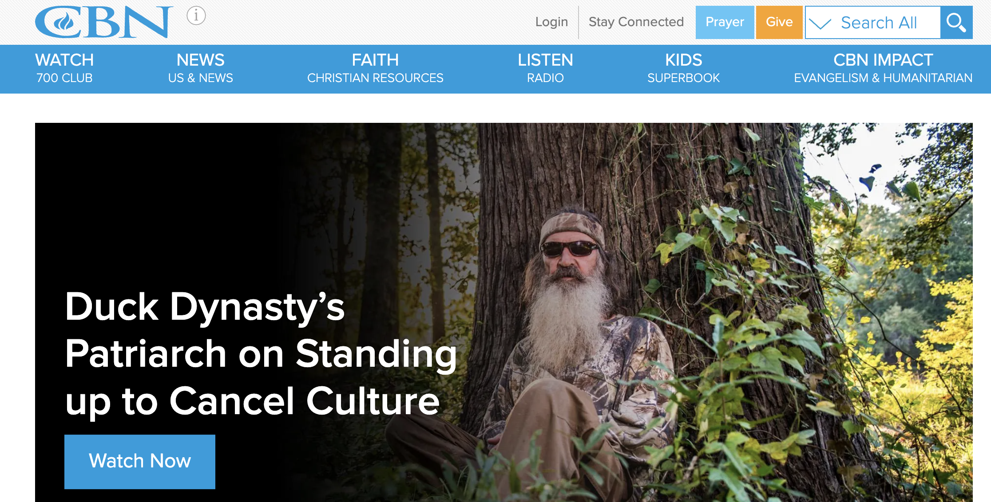

Slide 18
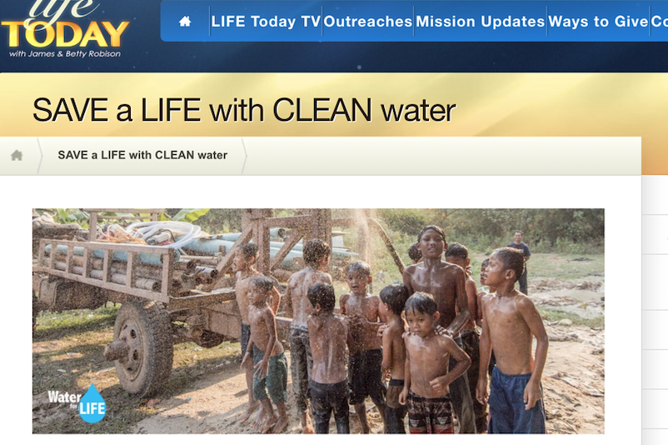


Slide 19

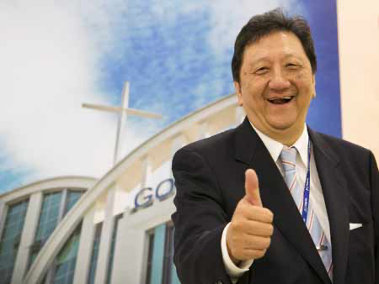


Slide 20
馬 太 福 音 Matthew 11:29
29 我 心 里 柔 和 谦 卑 ， 你 们 当 负 我 的 轭 ， 学 我 的 样 式 ； 这 样 ， 你 们 心 里 就 必 得 享 安 息 。
29 Take my yoke upon you and learn from me, for I am gentle and humble in heart, and you will find rest for your souls.

Slide 21


Slide 22
歌 林 多 前 書 1 Corinthians 3:6-7
6 我 栽 种 了 ， 亚 波 罗 浇 灌 了 ， 惟 有 神 叫 他 生 长 。
7 可 见 栽 种 的 ， 算 不 得 甚 麽 ， 浇 灌 的 ， 也 算 不 得 甚 麽 ； 只 在 那 叫 他 生 长 的 神 。
6 I planted the seed, Apollos watered it, but God has been making it grow.
7 So neither the one who plants nor the one who waters is anything, but only God, who makes things grow.

Slide 23
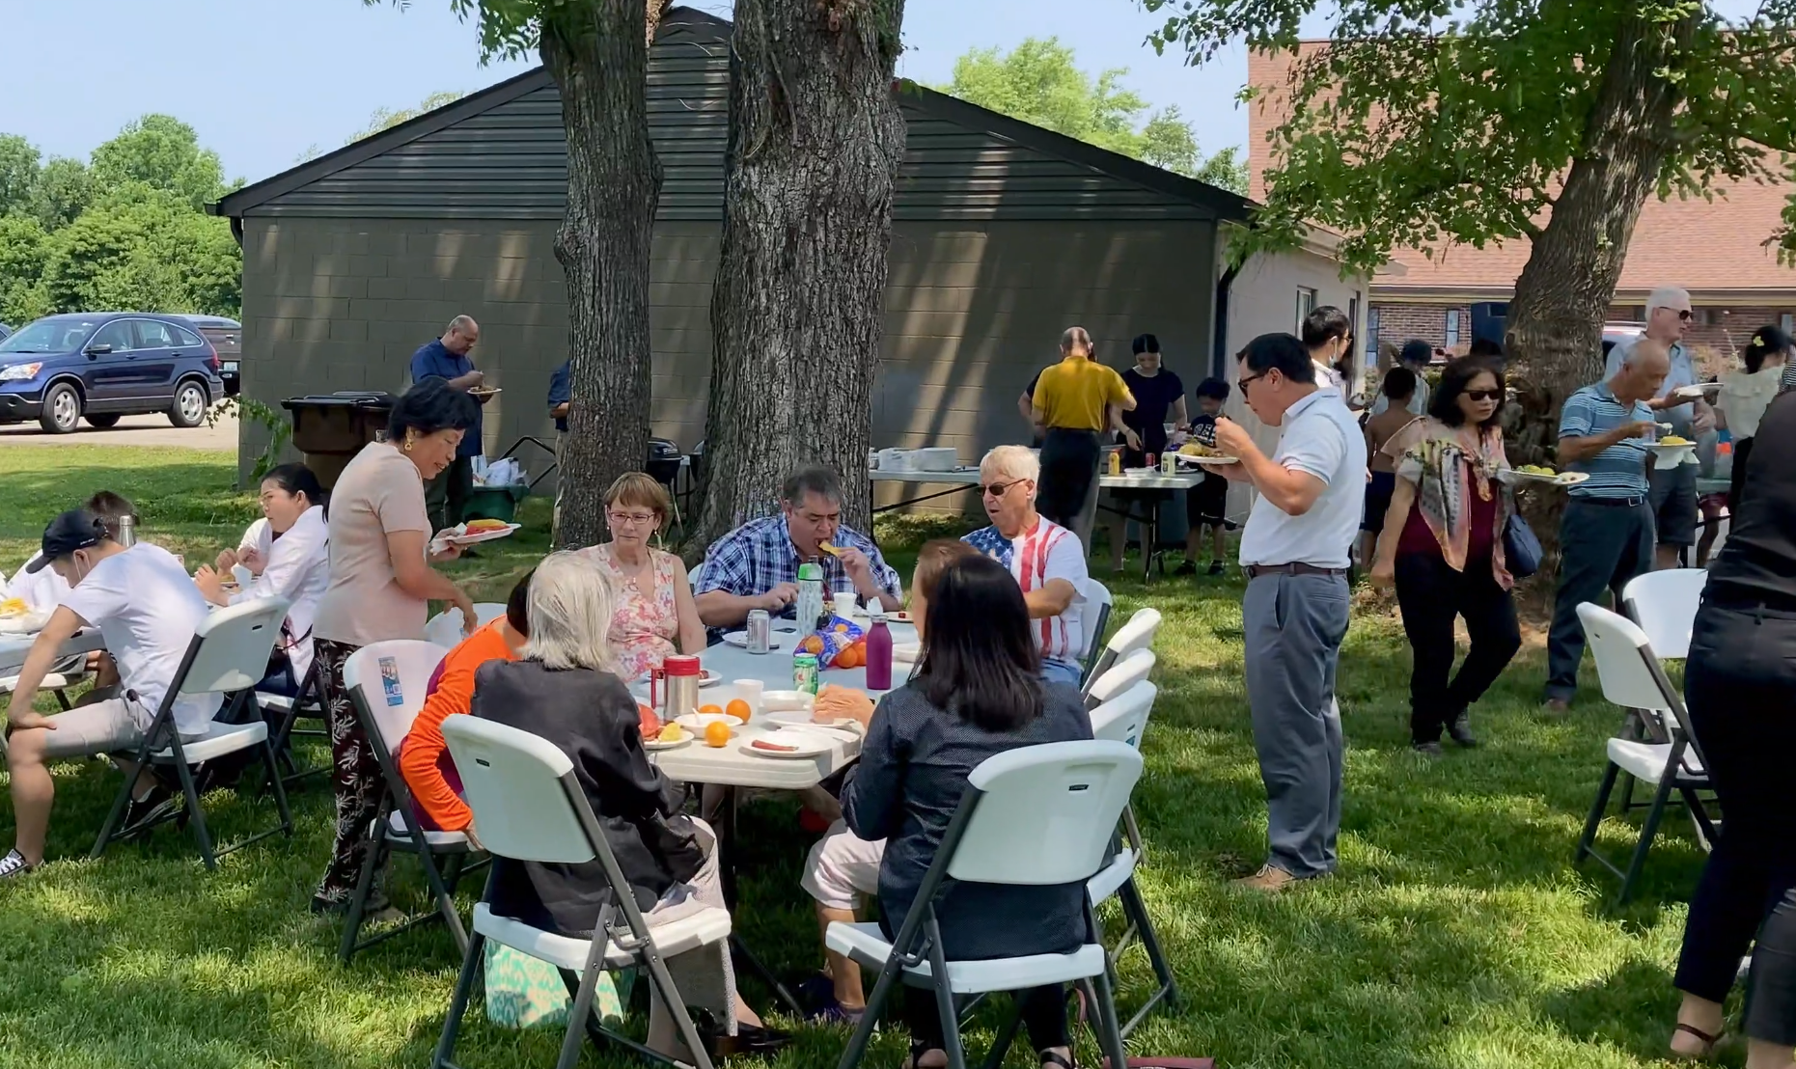
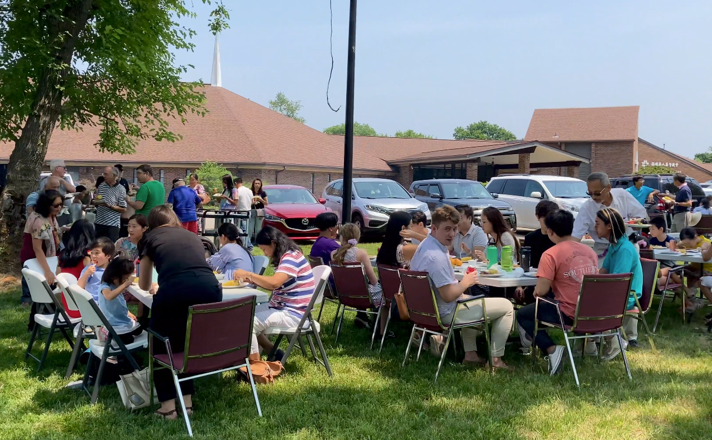
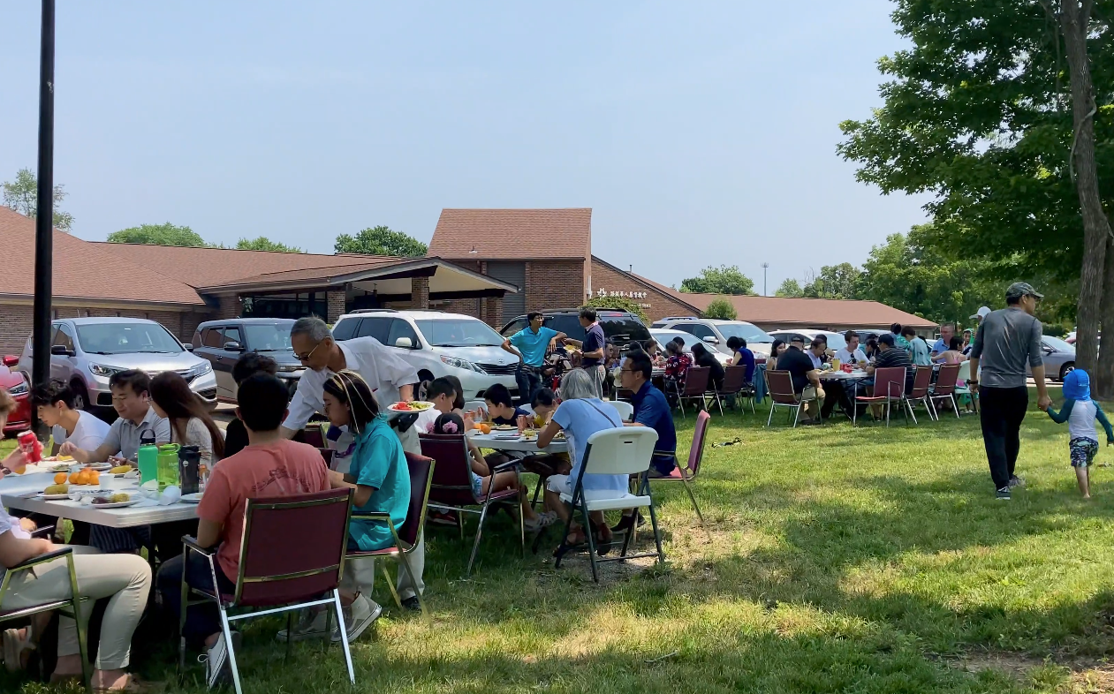

Slide 24
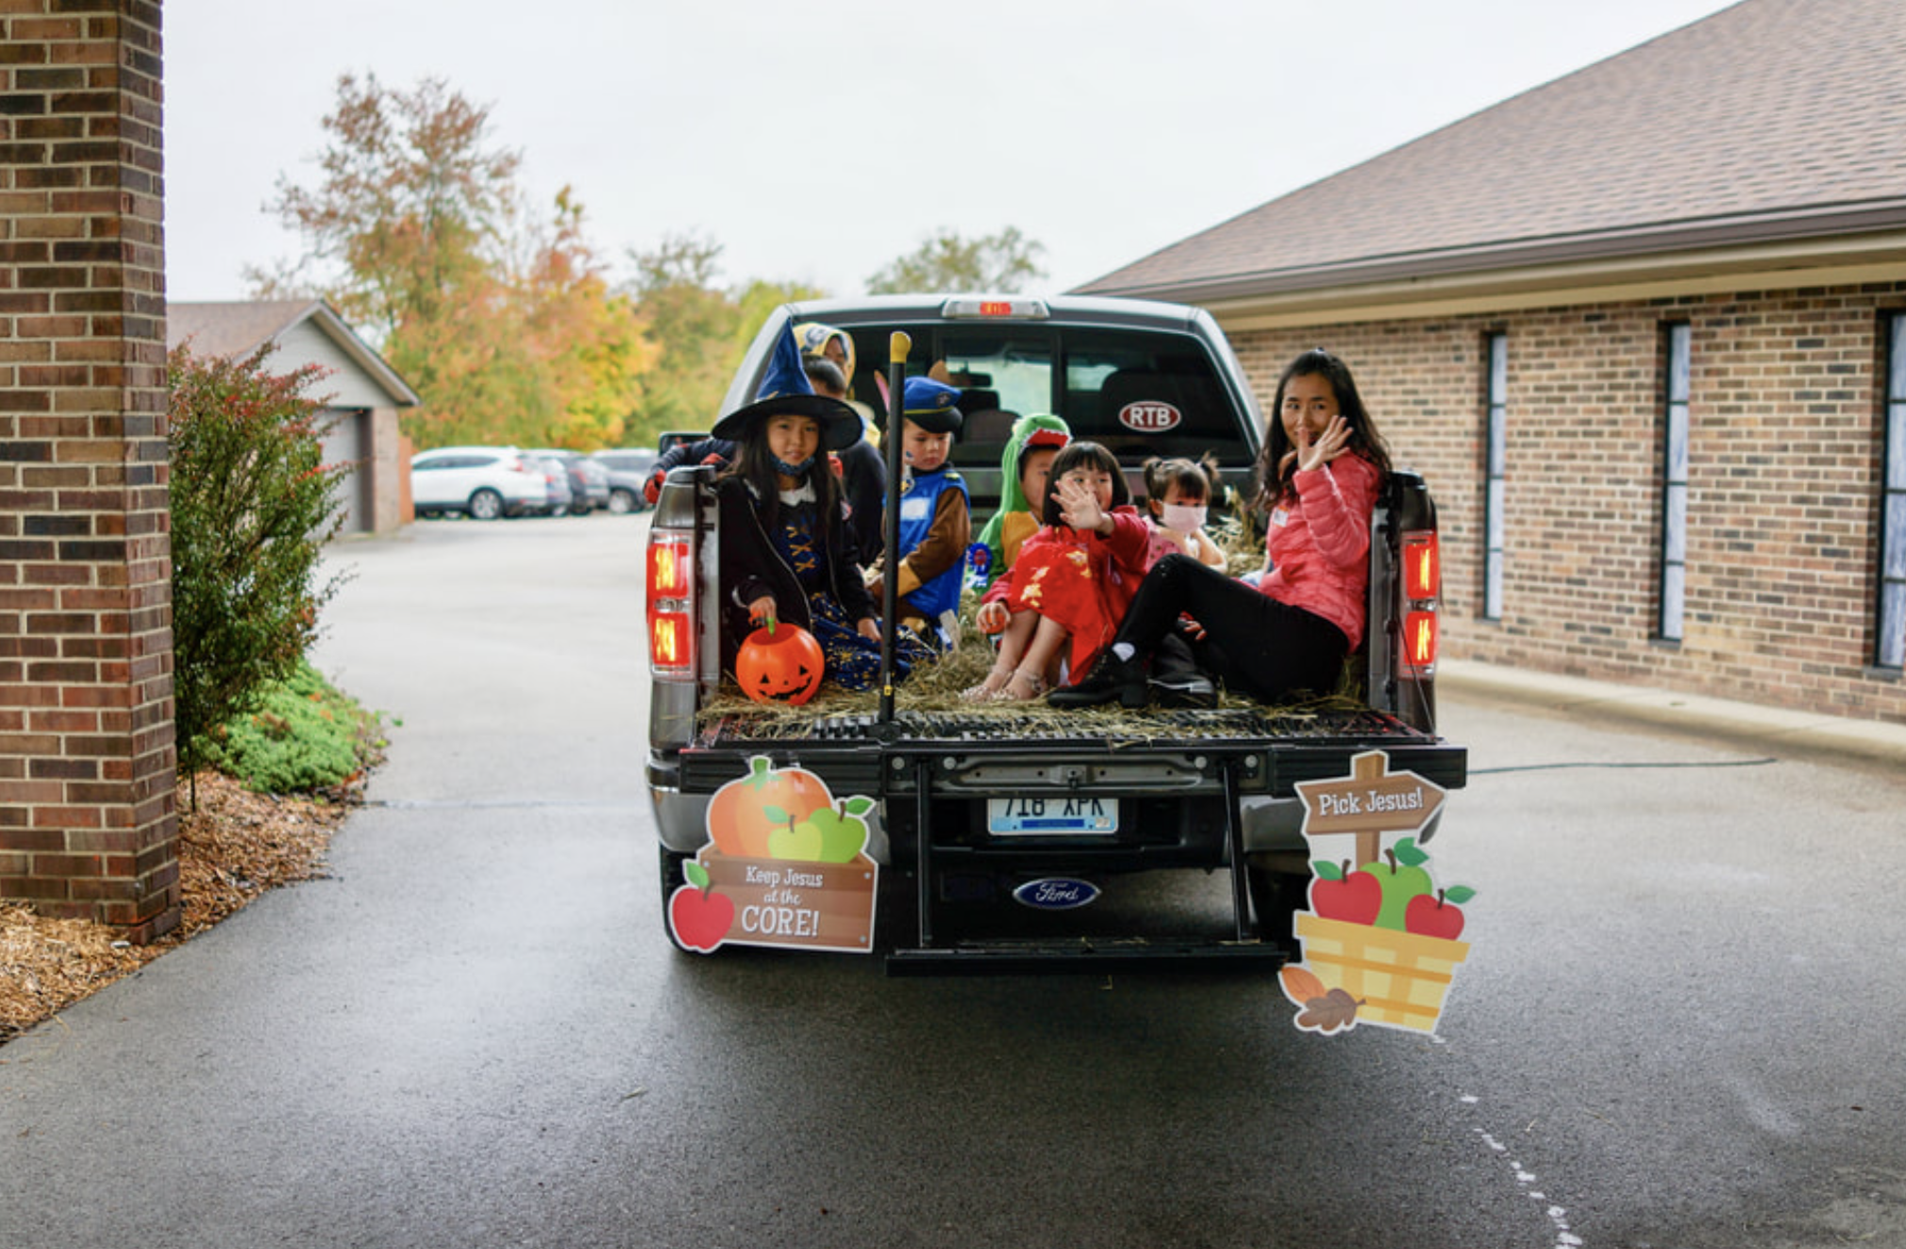
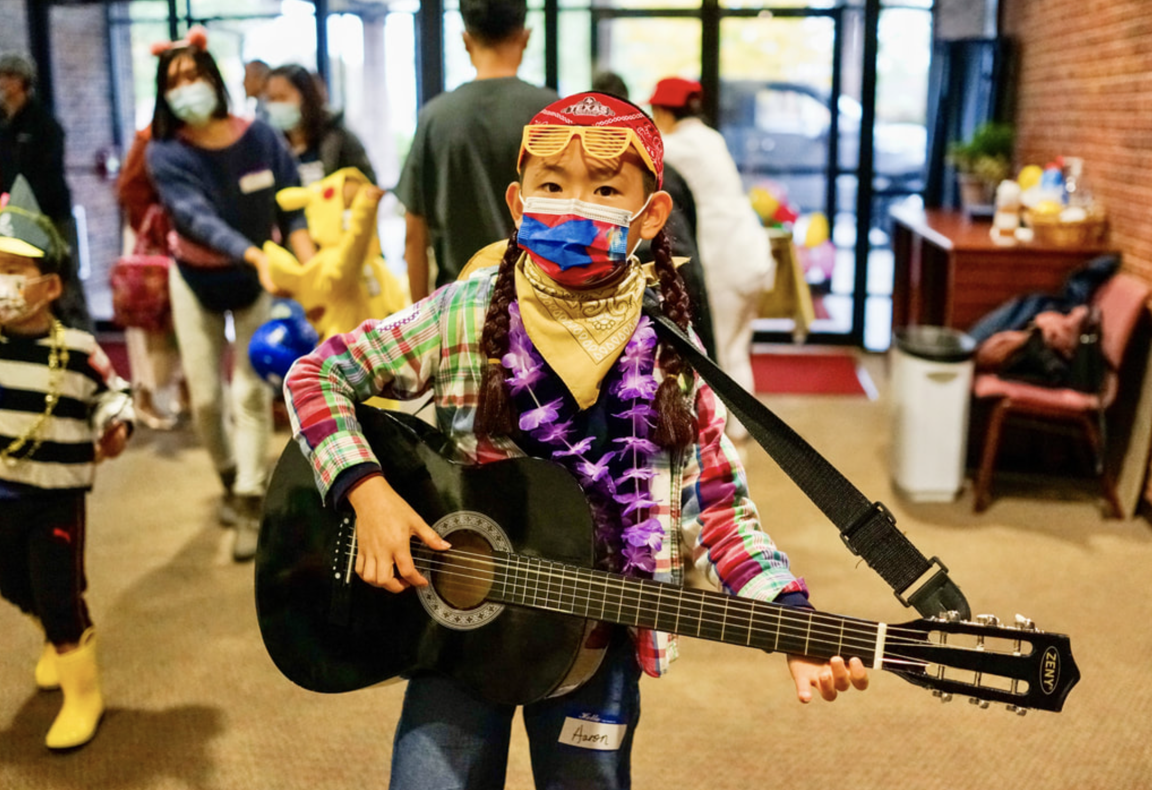
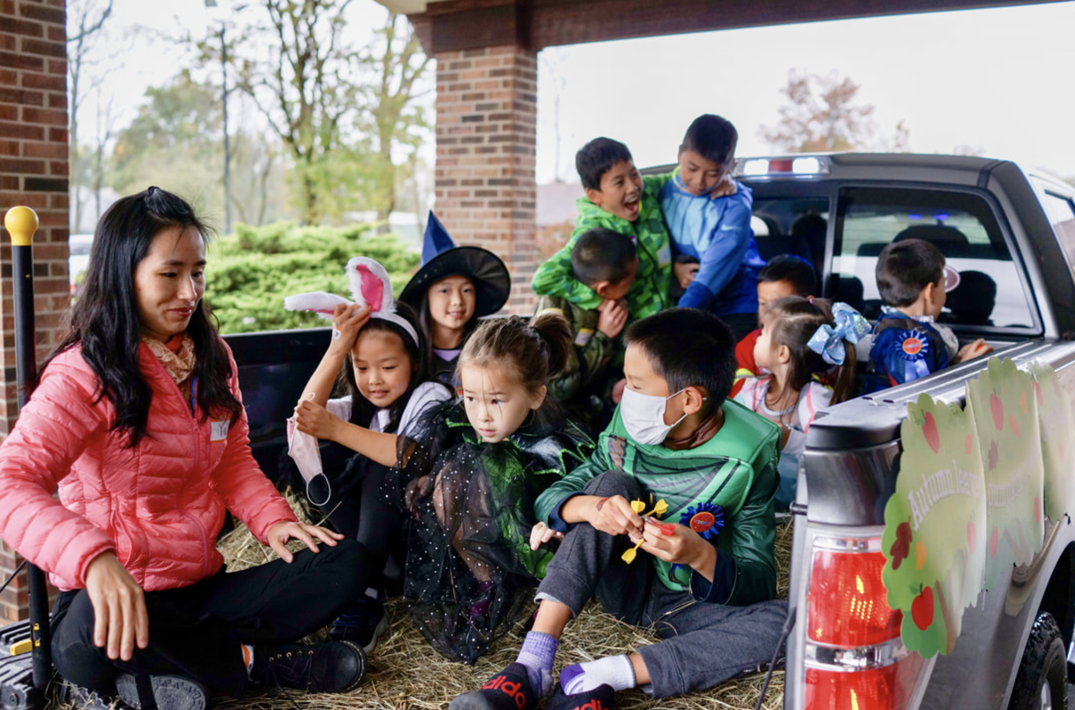
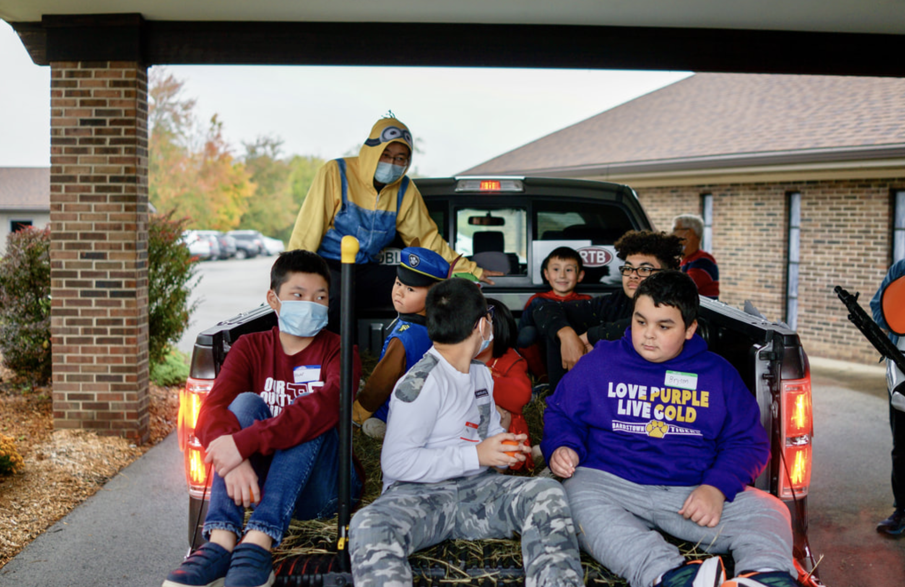

Slide 25
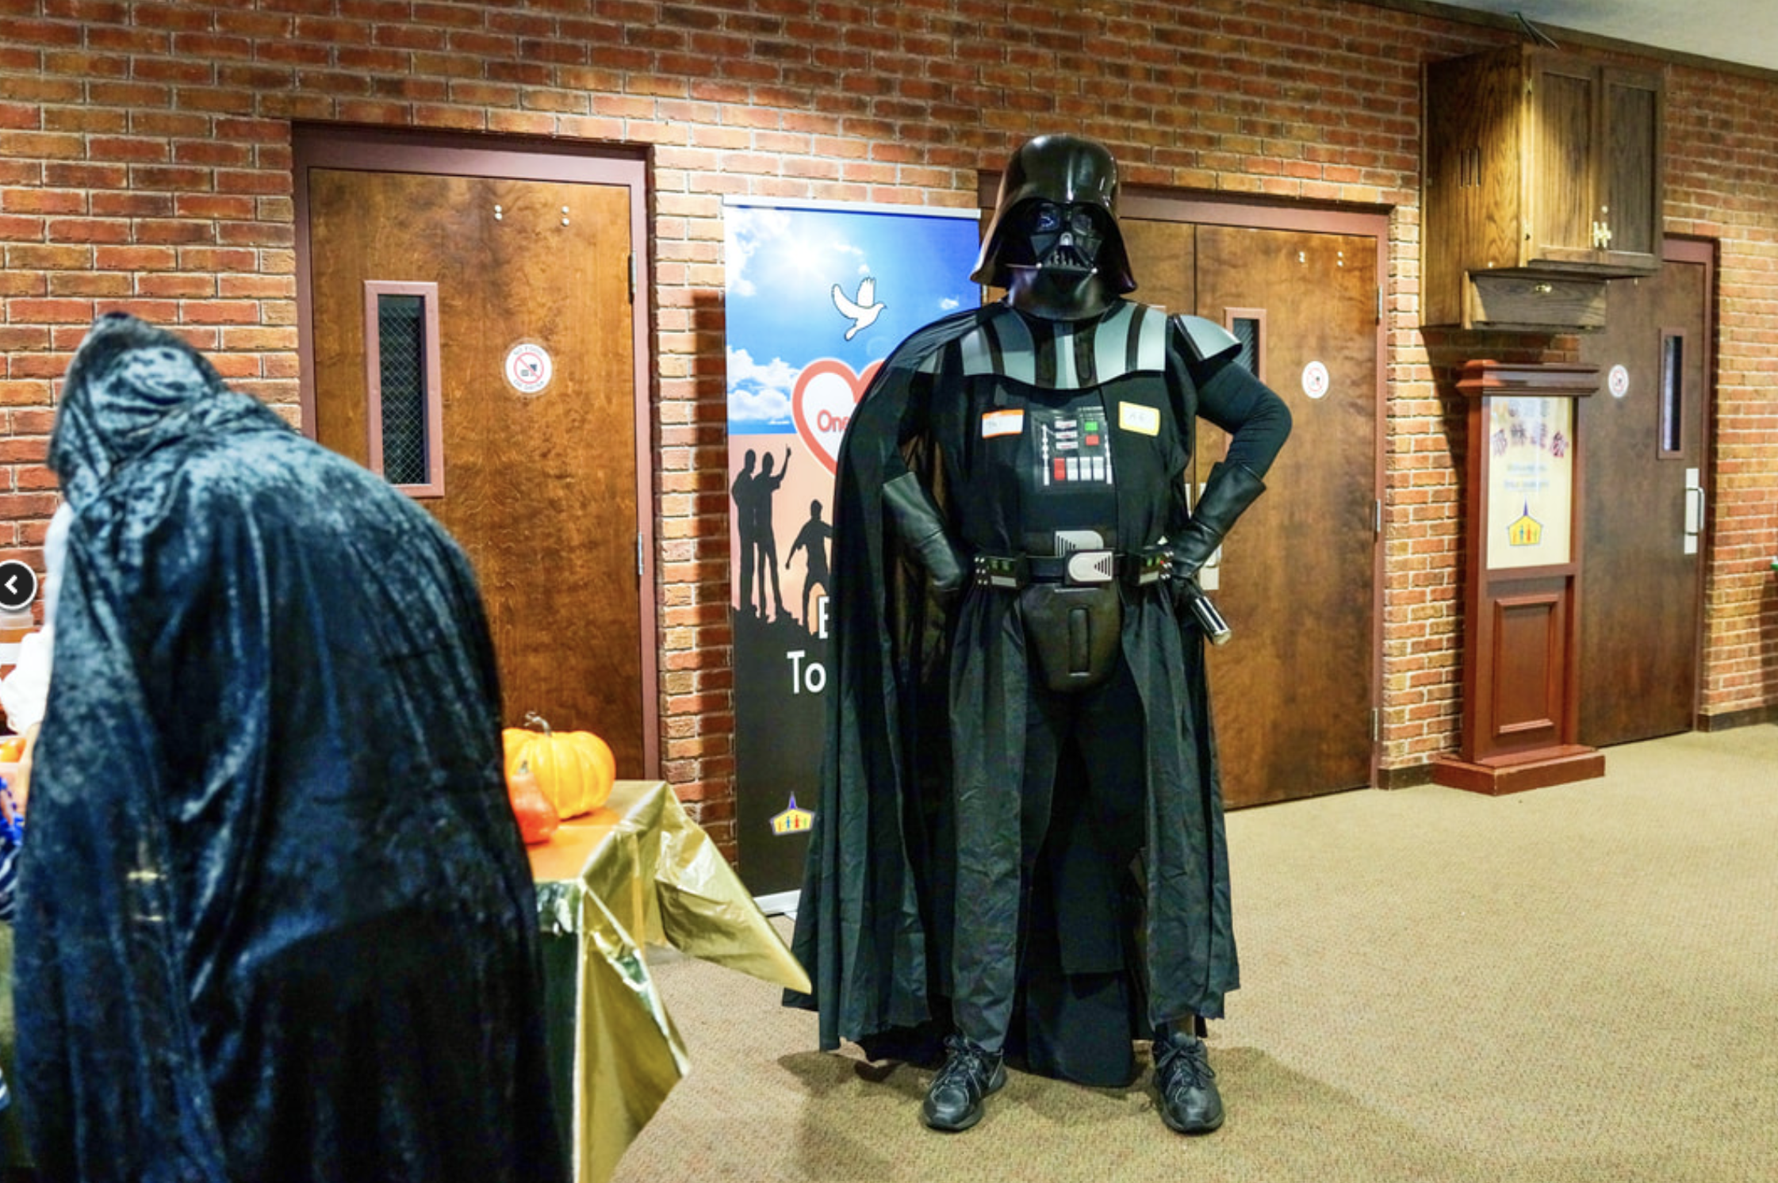
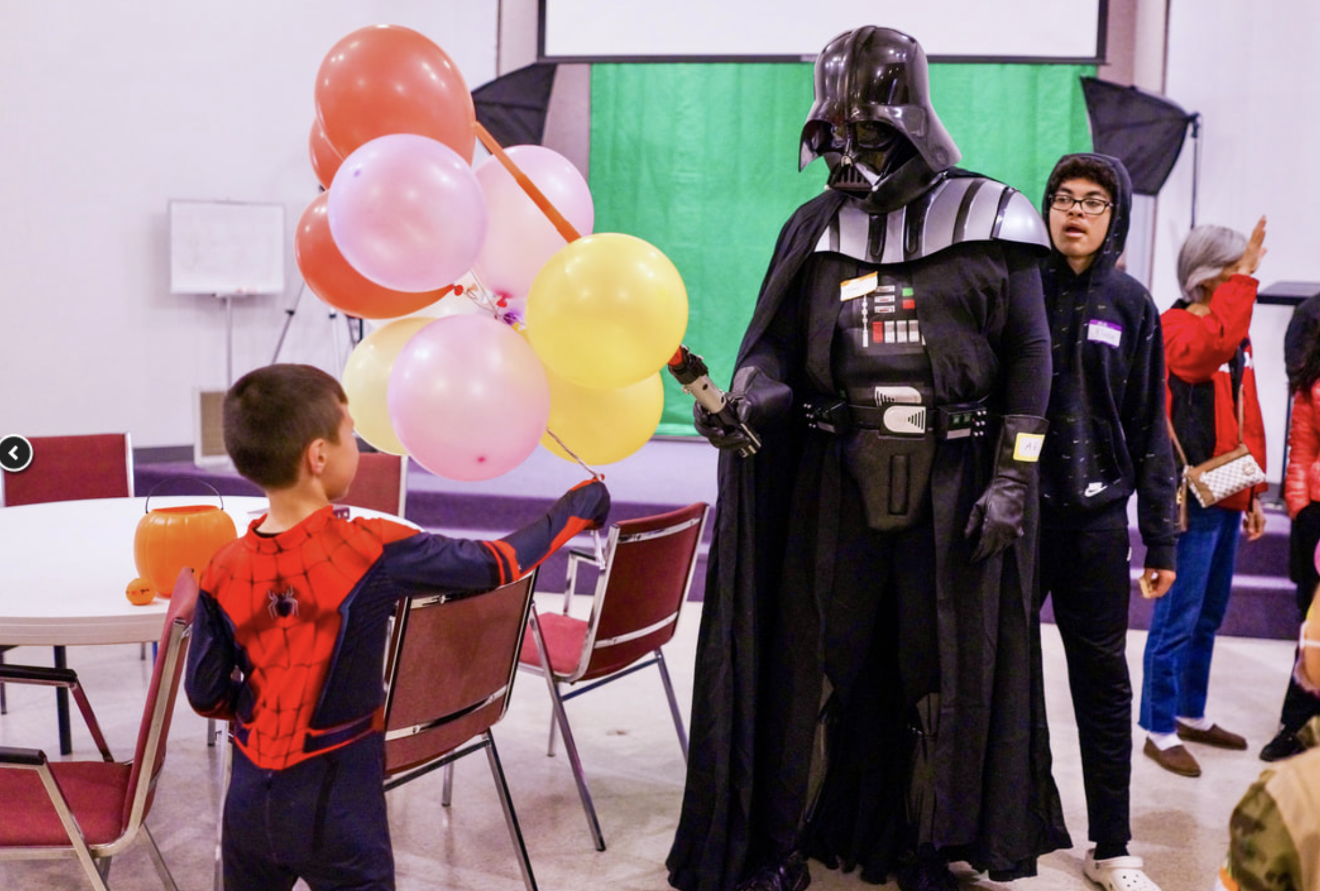
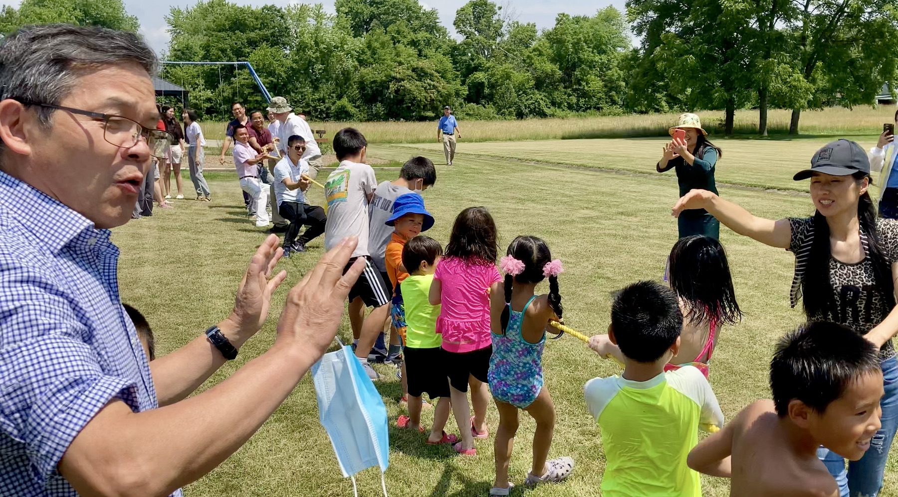


Slide 26
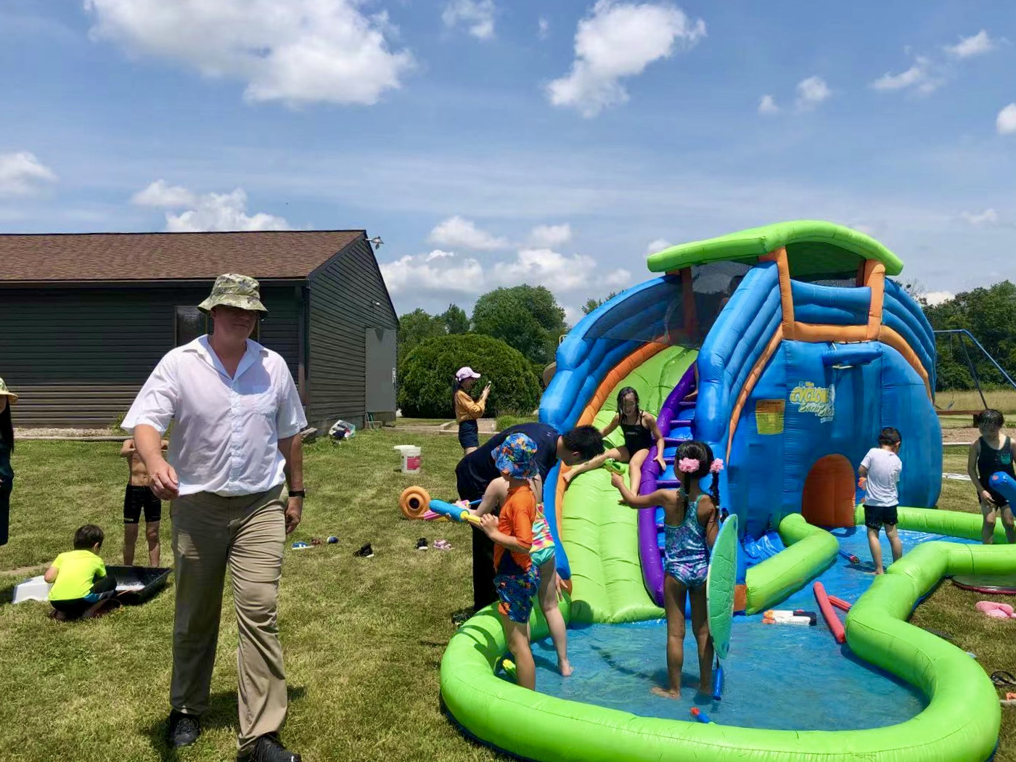
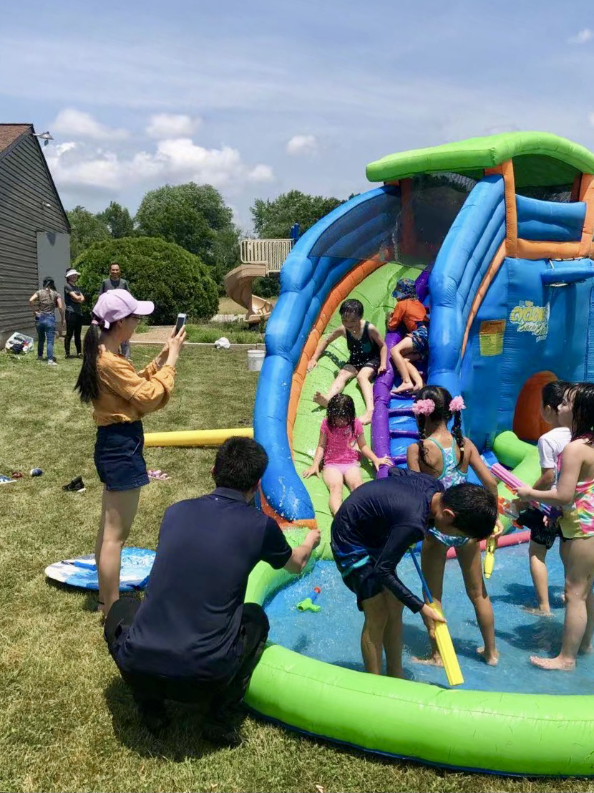
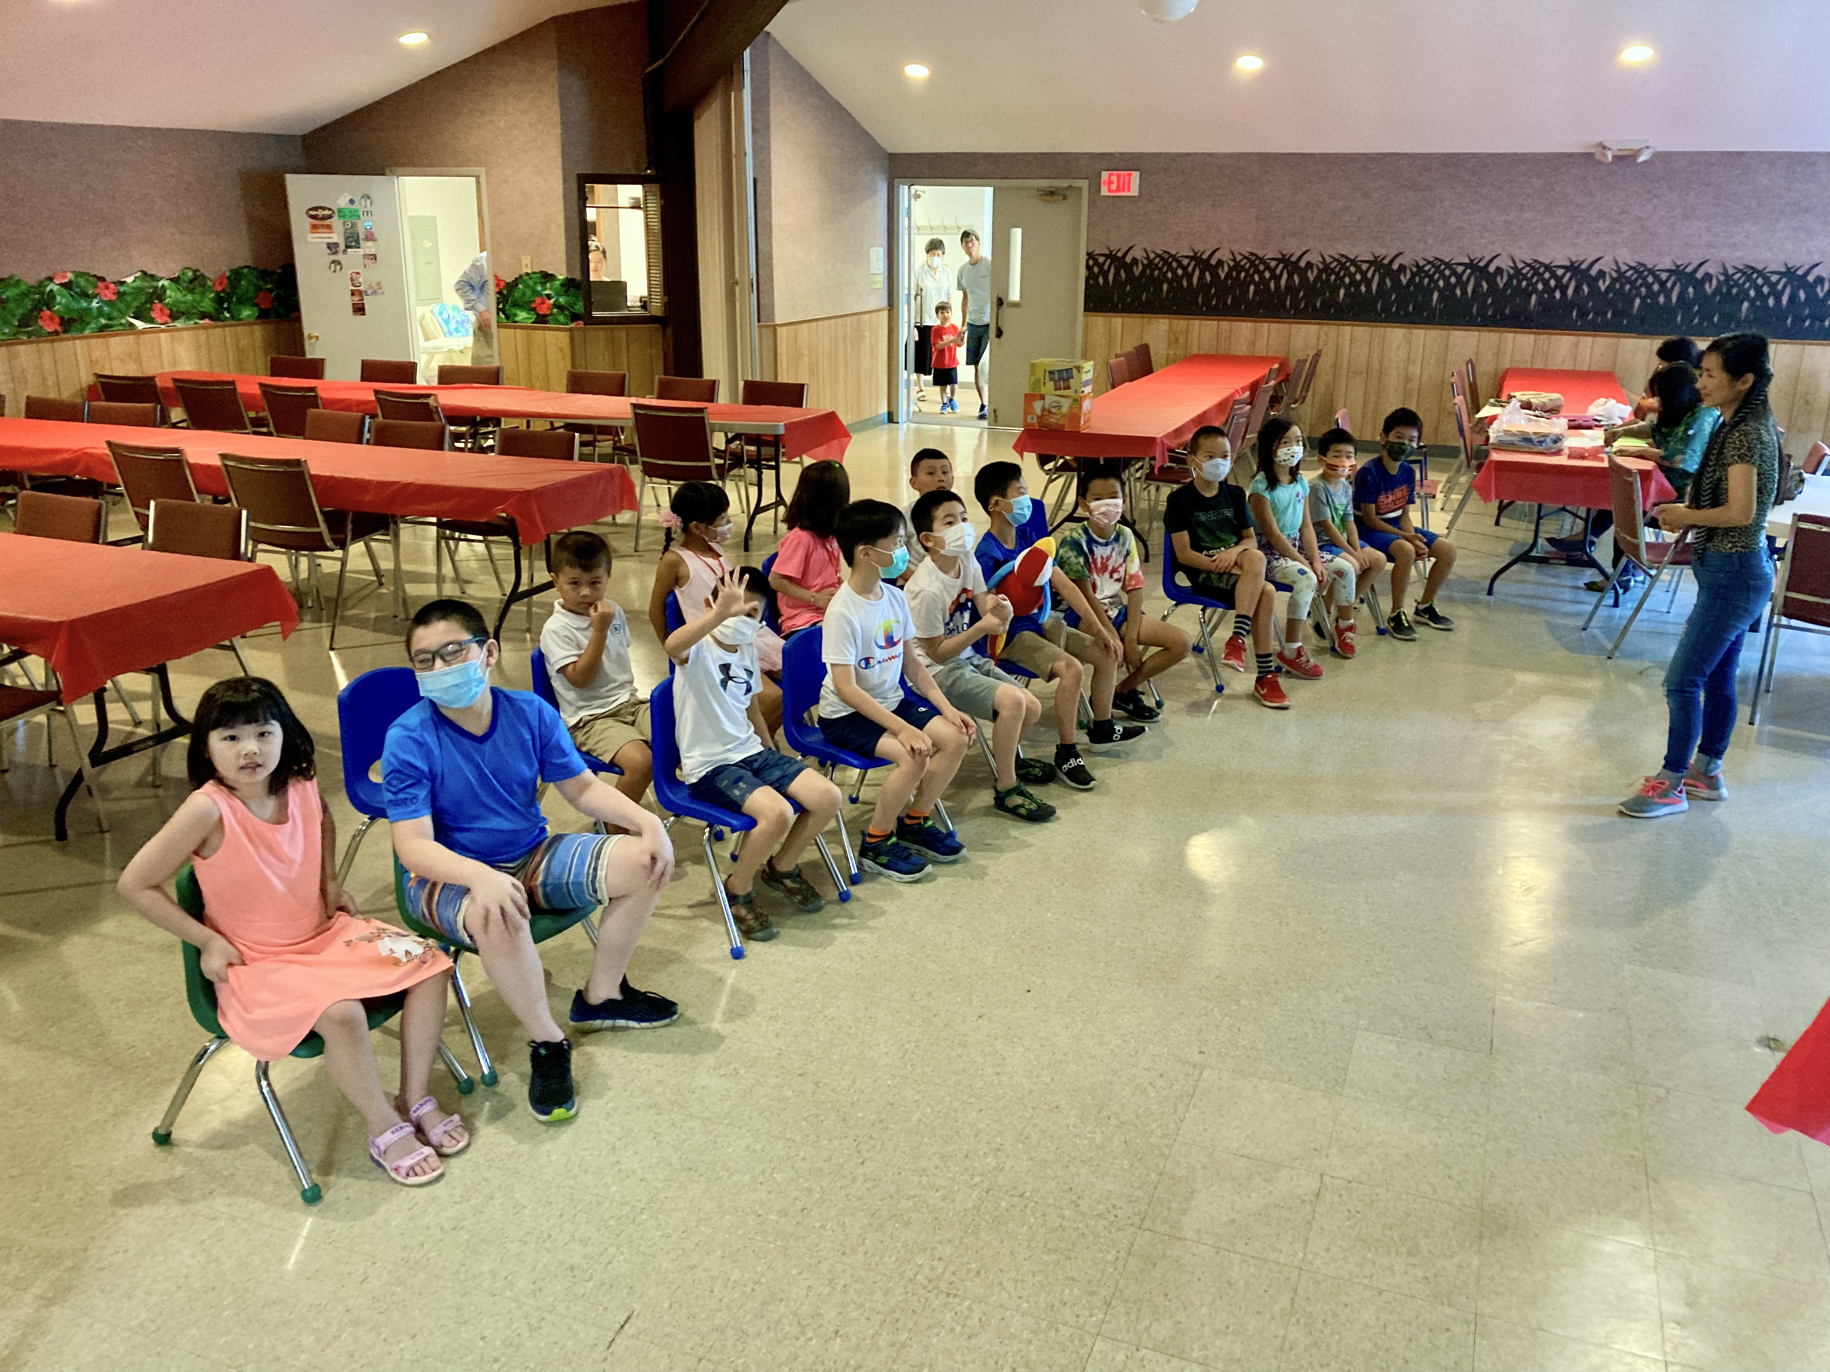

Slide 27
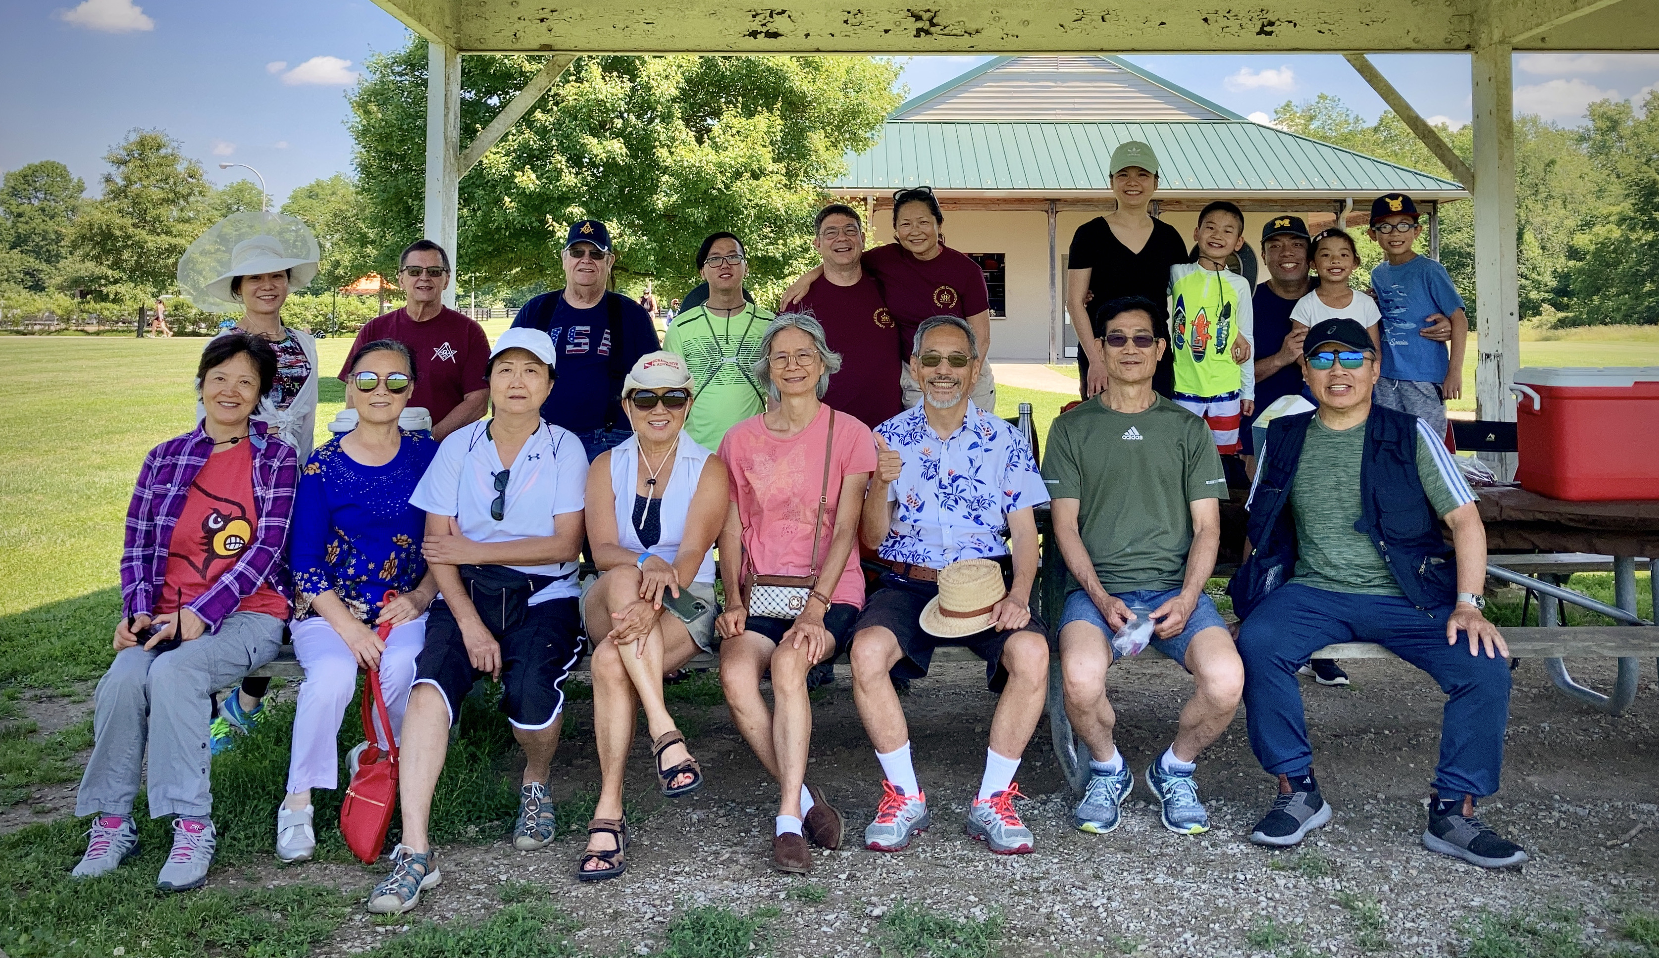


Slide 28
专心跟从神
欢迎你加入行动团队
Following God Wholeheartedly
Welcome to the Action Team

